Slide 1
Перспективы развития эндоскопической хирургии в отделении плановой хирургии ГУЗ «Областная детская больница»
Е.В. Панарин
Липецк 2020

Slide 2
Актуальность темы
В настоящее время человечество стоит на пороге так называемого 6 техноуклада, ядром которого является , в том числе, бурное развитие новых медицинских технологий.
Развитие цифровых технологий, революционные инженерные решения позволили дать достойный ответ в плане технического оснащения медицины
Появление новейшего оборудования в умелых руках хирургов, преданных своему делу, дало потрясающие результаты
Спектр применяемых на практике малоинвазивных методик значительно расширился

Slide 3
Цели и задачи
Расширение спектра выполняемых на базе отделения плановой хирургии малоинвазивных оперативных вмешательств до уровня федерального центра
Внедрение новых методик по таким разделам как детская урология, детская хирургия, хирургия новорожденных
Непрерывное обучение хирургов на ведущих отечественных и зарубежных клинических базах
Проведение на нашей базе оперативных вмешательств с участием приглашенных , более опытных коллег с последующим самостоятельным выполнением под руководством наставников
Расширение арсенала средств инструментальной диагностики, хирургического инструментария ( лапароскопические инструменты диаметром 3.5 мм), новейшей аппаратуры (лазер для лечения мкб, современный аппарат для интраоперационного гемостаза)

Slide 4
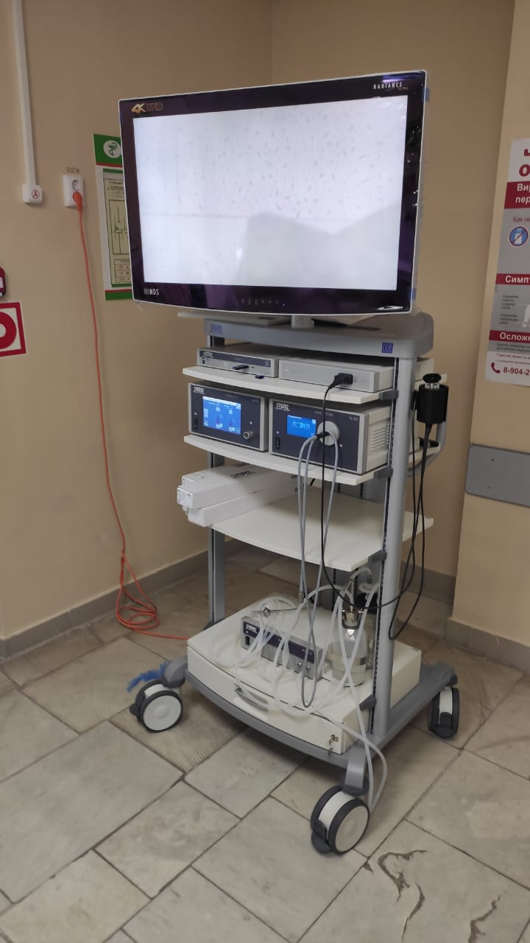
Праздничное событие
В сентябре 2020 года произошло событие, значение которого трудно переоценить.
На вооружение детских хирургов был поставлен новейший, не имеющий аналогов, эндовидеохирургический комплекс фирмы “Karl Storz” являющейся, в свою очередь, мировым лидером по производству оборудования для малоинвазивной хирургии.

Slide 5
Перечень лапароскопических операций внедренных и успешно применяемых в нашем отделении
2008 лапароскопическая перевязка вен при варикоцеле у детей ( с.а. карпачев )
2012 лапароскопическая пилоромиотомия при пилоростенозе (с.м. раковский)
2012 лапароскопическая цистэктомия при кистах почки (с.м. раковский)
2013 Лапароскопическая герниорафия (е.в.панарин)
2014 лапароскопическая нефрэктомия нефункционирующей почки (е.в панарин)
2016 лапароскопическая пиелопластика при гидронефрозе (е.в.панарин, с.м. раковский)
2019 внедрение технологии pirs при грыжах у детей (н.с. Князев)
2019 лапароскопическое удаление кисты диафрагмы с ушиванием последней (е.в.панарин, с.м. раковский)
2020 лапароскопическое удаление кисты надпочечника (е.в. Панарин, с.м. раковский)

Slide 6
Перечень новых современных операций подлежащих скорейшему внедрению
Лапароскопическая цистонеоимплантация мочеточников у детей при пмр, мегауретере, эктопии мочеточников
Пневмовезикоскопическая неоимплантация мочеточников
Освоение ретроперитонеоскопического доступа к почке
Фундопликация по ниссену
Выполнение кишечного анастомоза лапароскопическим путем
Контактная лазерная литотрипсия

Slide 7
Проведение оперативного вмешательства под большим увеличением
Меньшая операционная травма
Короткие сроки реабилитации
Отличные отдаленные результаты

Slide 9
Ретроперитонеоскопический доступ к почке

Slide 10
Малая травматичность
Отсутствие контакта с брюшной полостью
Возможность пиелопластики при ротации почки
Иссечение кист почек расположенных по задней поверхности почки

